Slide 1
Министерство образования РМ
Портфолио
Зиминой Ирины Викторовны,
педагога дополнительного образования МУ ДО «Центр детского творчества №2»
г. о. Саранск
Дата рождения: 8.11. 1970 г.
Профессиональное образование: руководитель самодеятельного хореографического коллектива.
Мордовское республиканское культурно-просветительское училище; диплом МТ №252377, регистрационный номер №47 от 28.06.1988
Стаж педагогической работы: 32 года
Общий трудовой стаж: 32 года
Наличие квалификационной категории: высшая, приказ №596 от 20.05.2016

Slide 2
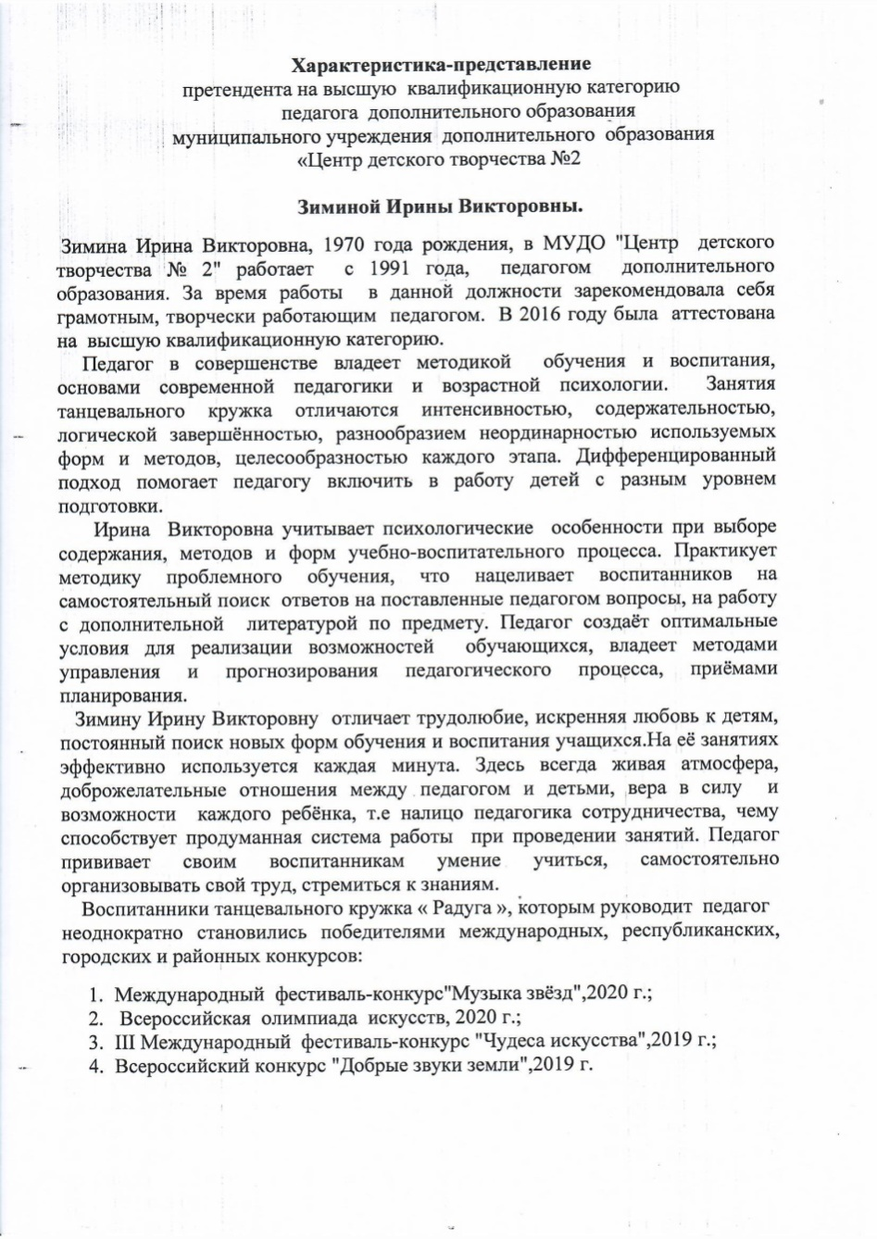
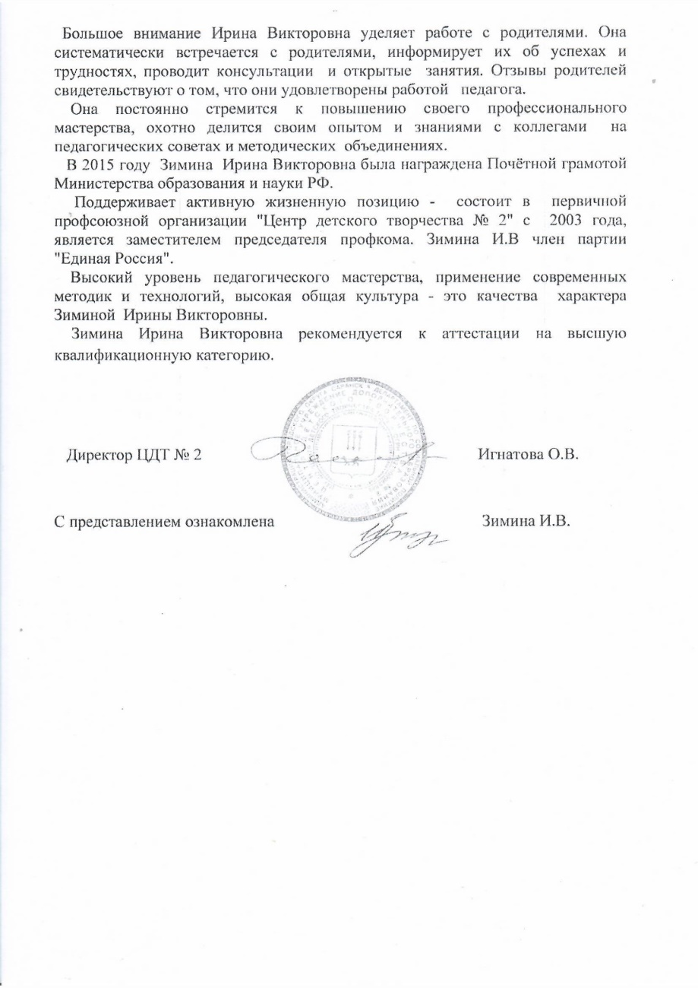
Характеристика- представление

Slide 3
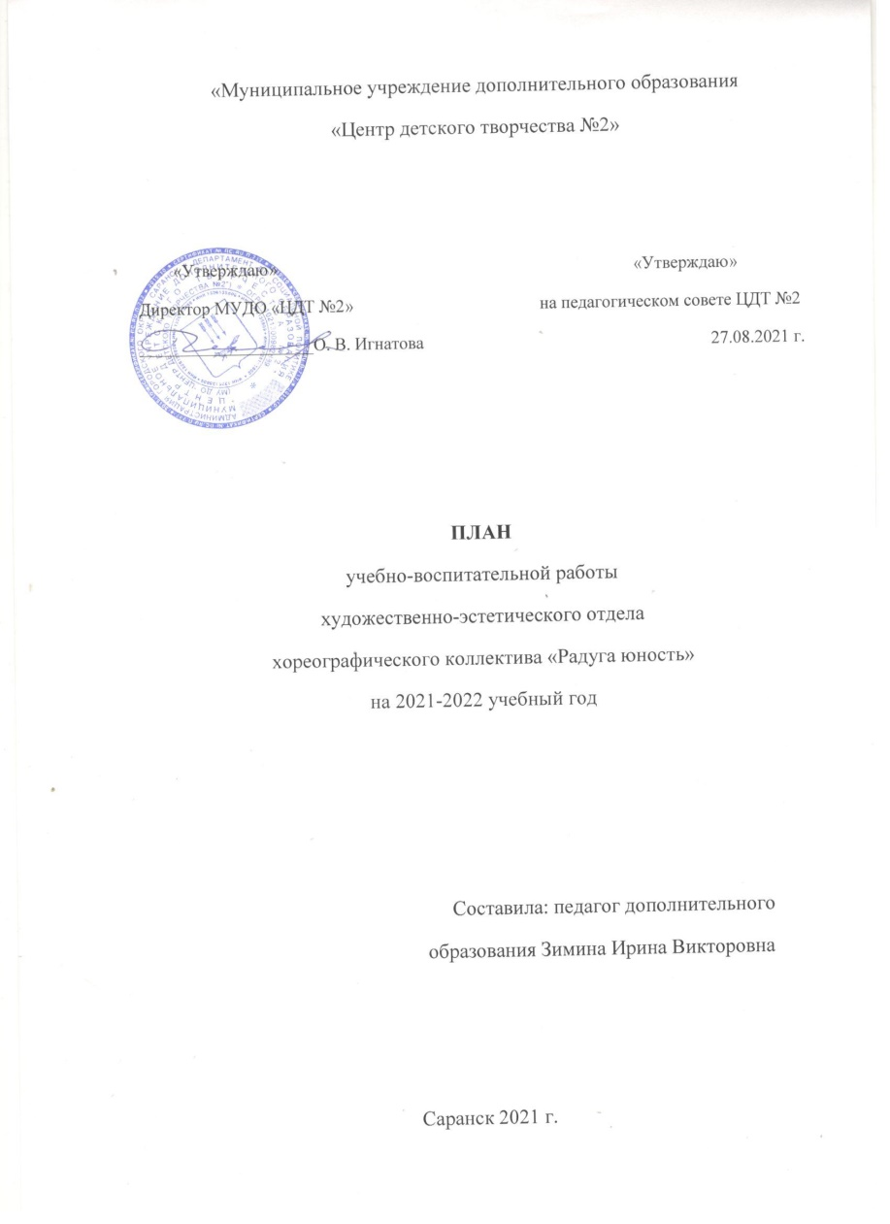
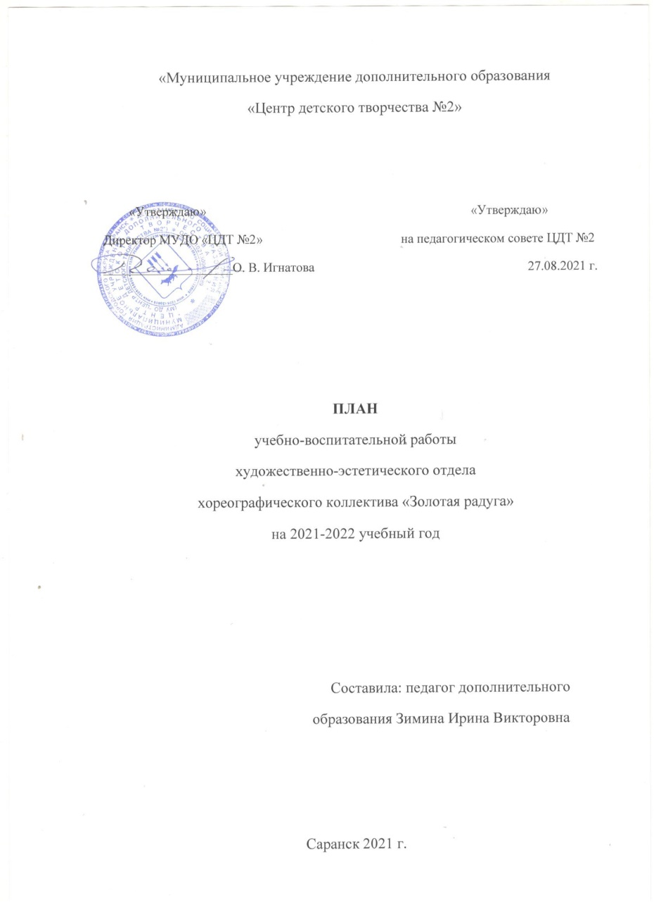
Реализация образовательной программы

Slide 4
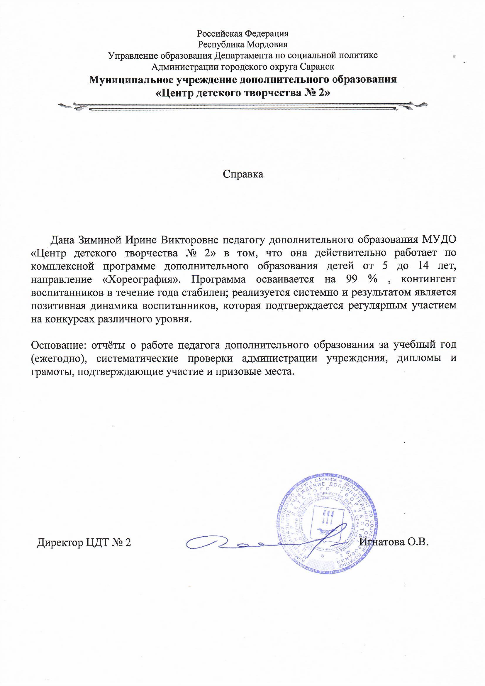

Slide 5
Участие детей в международных конкурсах
Дата | Название конкурса | Коллектив, группа | Результативность
25 октября 2019 г. | III Международный фестиваль-конкурс «Чудеса искусства» | Разноцветная Радуга | Лауреат III степени
 |  | Солнечная радуга | Диплом III степени
 |  | Радуга Юность | Лауреат III степени
 |  | Золотая Радуга | Диплом I степени
14 марта 2020 г. | Музыка звезд | Золотая Радуга | Лауреат III степени
24 апреля 2020 г. | Я помню. Я горжусь. | Радуга Юность | 1 место

Slide 6
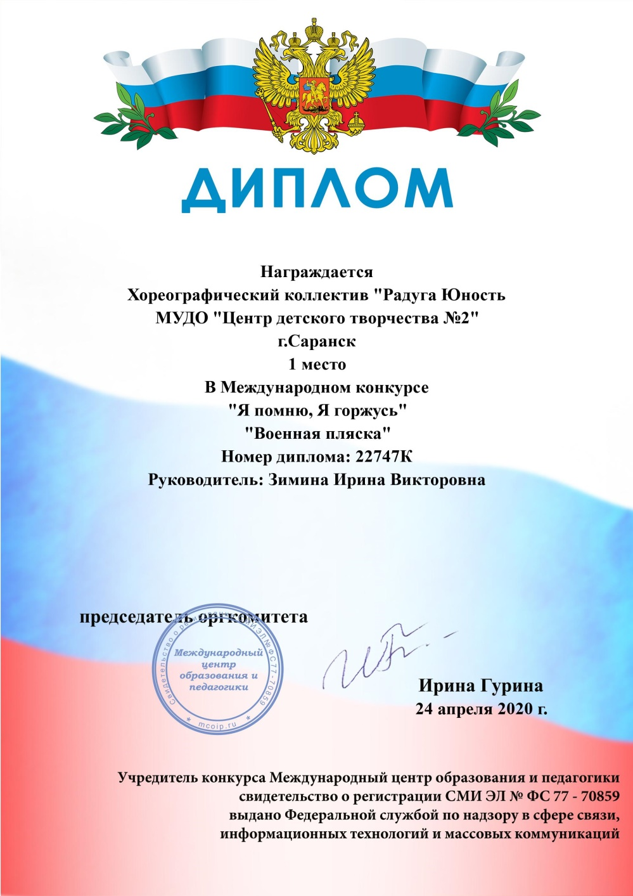
Участие детей в конкурсах

Slide 11
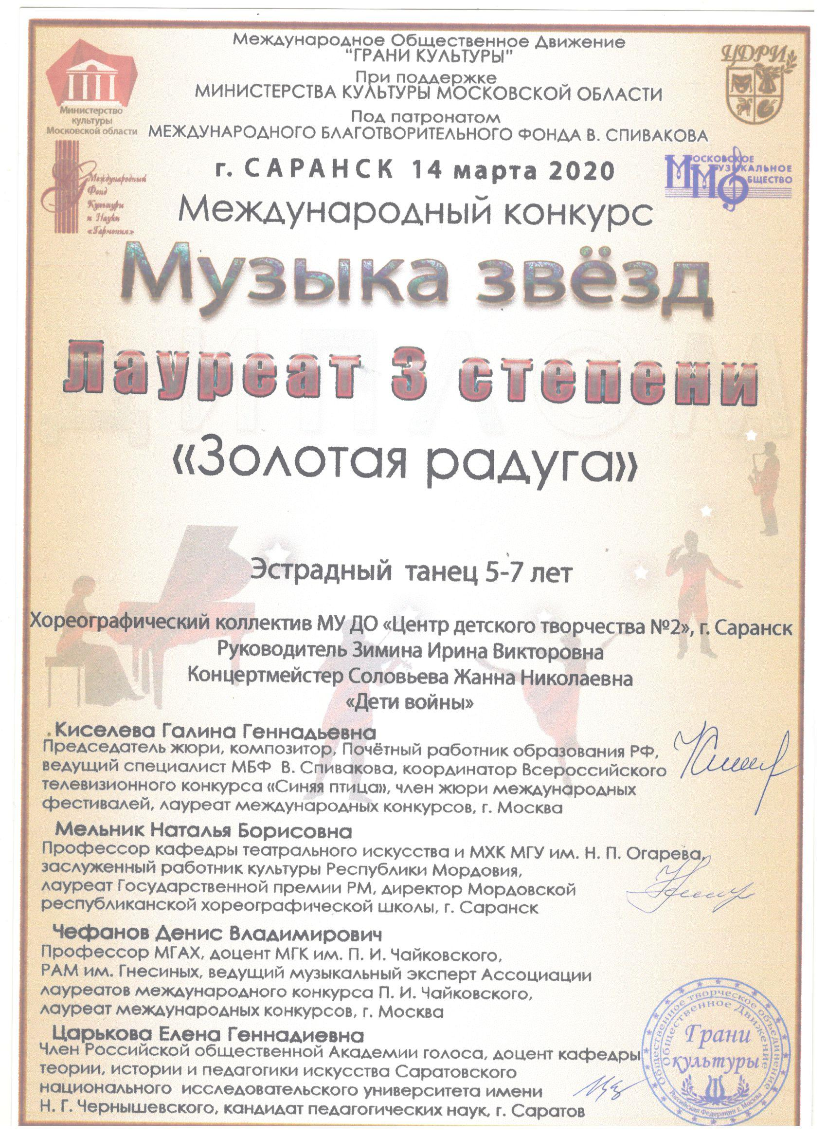

Slide 12
Участие детей во Всероссийских конкурсах
Дата | Название конкурса | Коллектив, группа | Результативность
16 ноября 2019 г. | Добрые звуки Земли | Золотая Радуга | Лауреат II степени
 |  | Радуга Юность | Лауреат III степени
 |  | Разноцветная Радуга | Лауреат III степени
2021 | Всероссийская олимпиада искусств | Разноцветная Радуга | Лауреат I степени
23 сентябрь 2021 г. | Хореография | Разноцветная Радуга | 1 место
20 сентября 2021 г. | Хореография | Золотая Радуга | 1 место

Slide 13
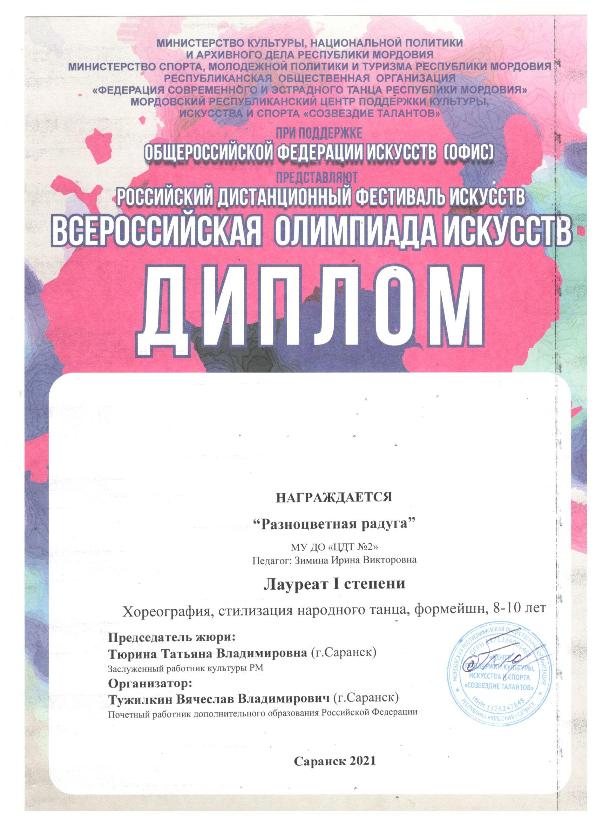

Slide 16
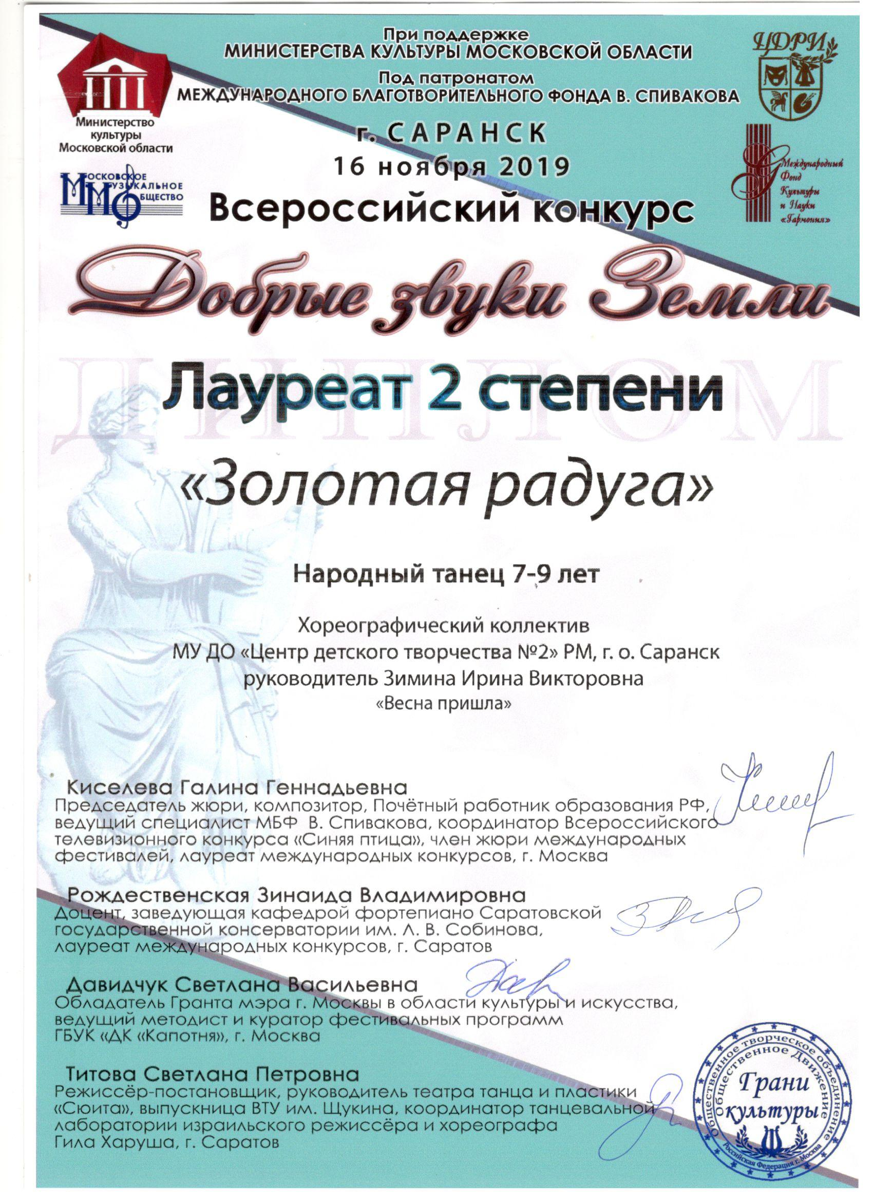

Slide 17
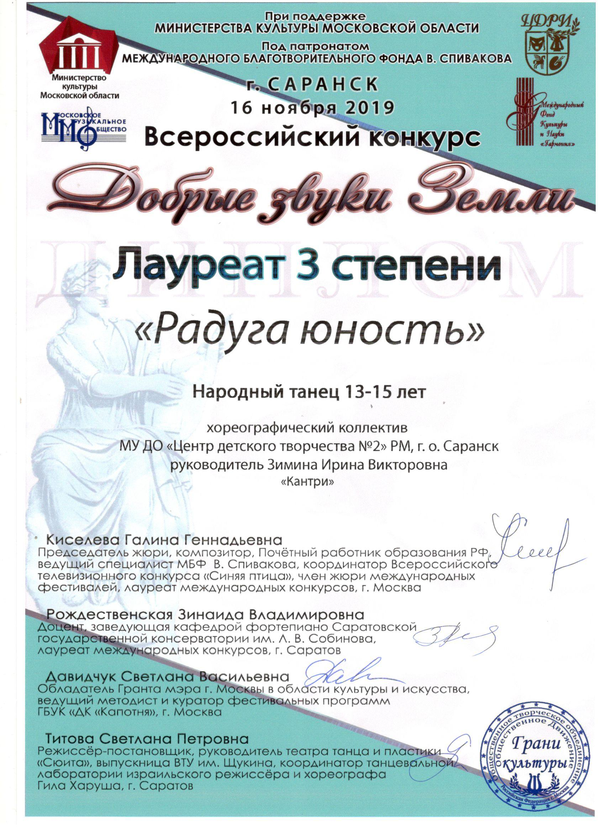

Slide 18
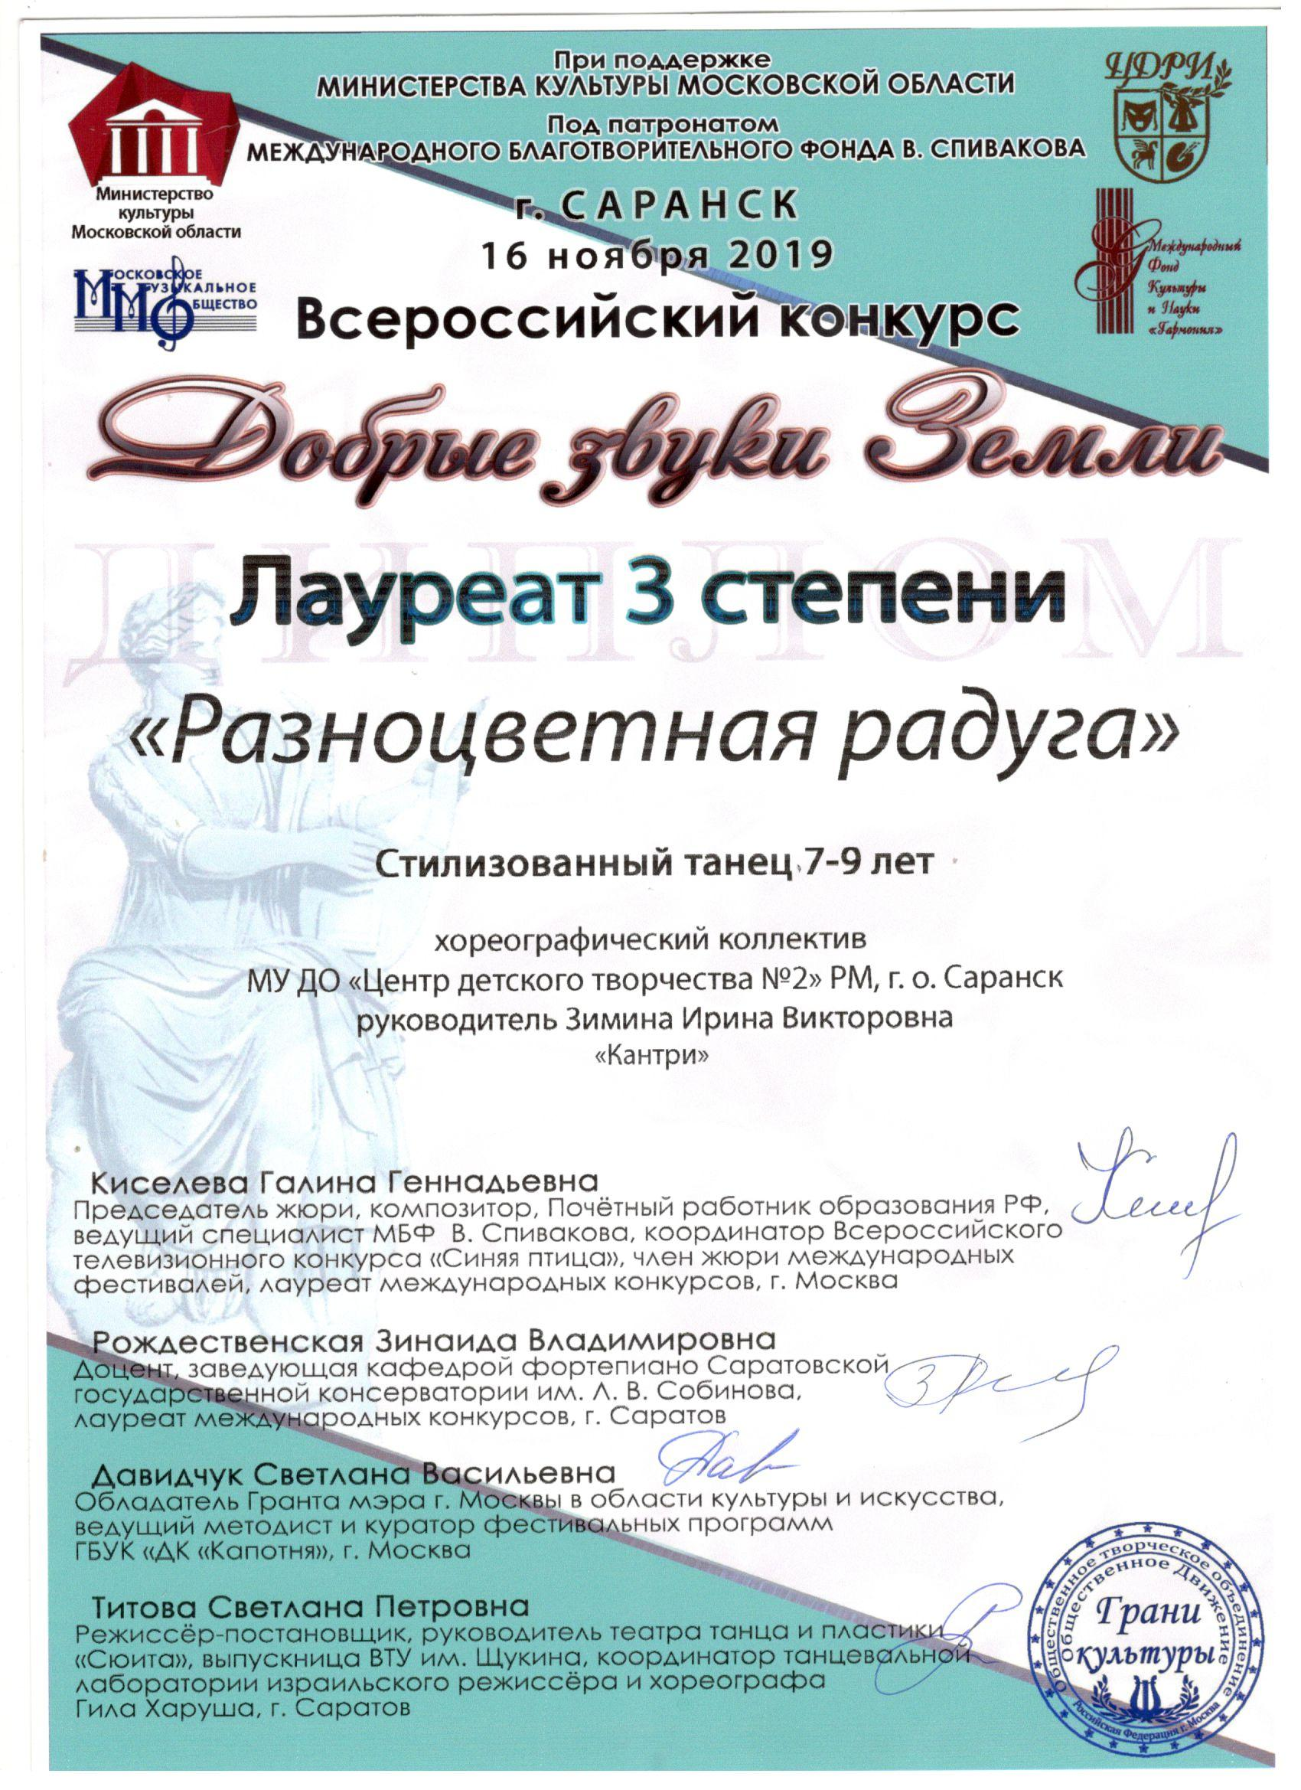

Slide 19
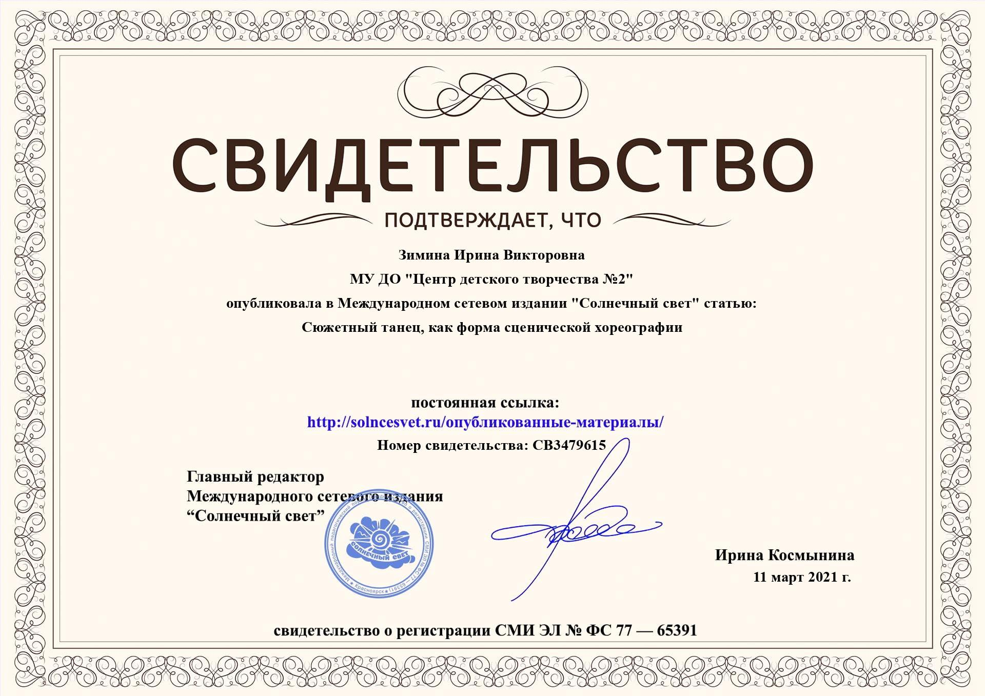
Наличие публикаций

Slide 20
Выступления на научно-практических конференциях, педчтениях, семинарах, секциях; проведение мероприятий, открытых занятий и .т.п.
Дата | Место выступления | Тема
30.08.2020 г. | Педагогический совет МУДО «Центр детского творчества №2» | «Формирование творческой инициативной личности в хореографическом коллективе «Радуга» | доклад
27.08.2021 г. | Педагогический совет МУДО «Центр детского творчества №2» | «Развитие танцевальных навыков в дошкольном возрасте» | доклад

Slide 21
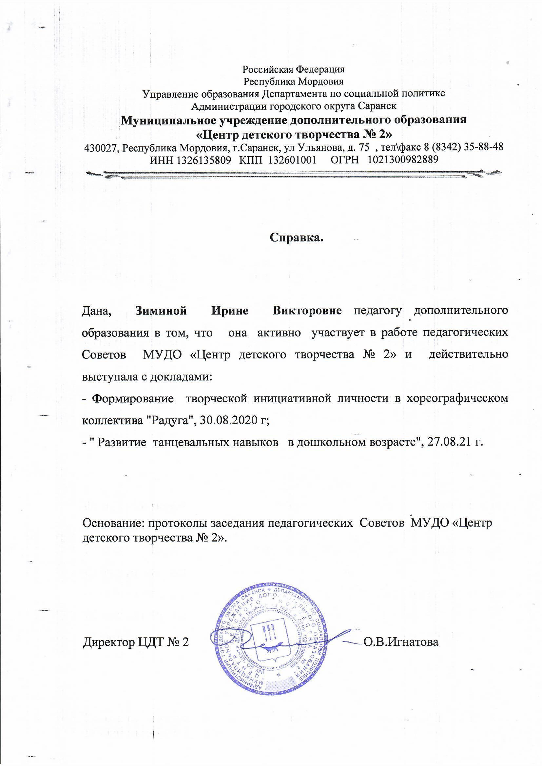

Slide 22
Проведение мастер-классов и открытых мероприятий
Дата | Место проведения | Тема
20.11.2020 г. | МУДО «Центр детского творчества №2» | «Зимушка-зима» | Открытое занятие
11.02.2021 г. | МУДО «Центр детского творчества №2» | «Путешествие в мир танца» | Открытое занятие

Slide 23
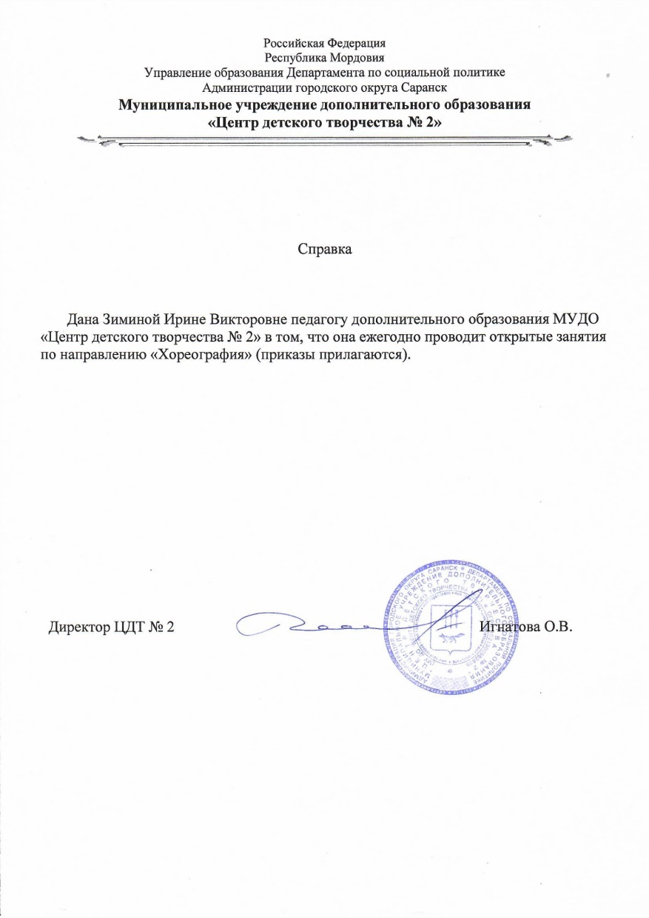
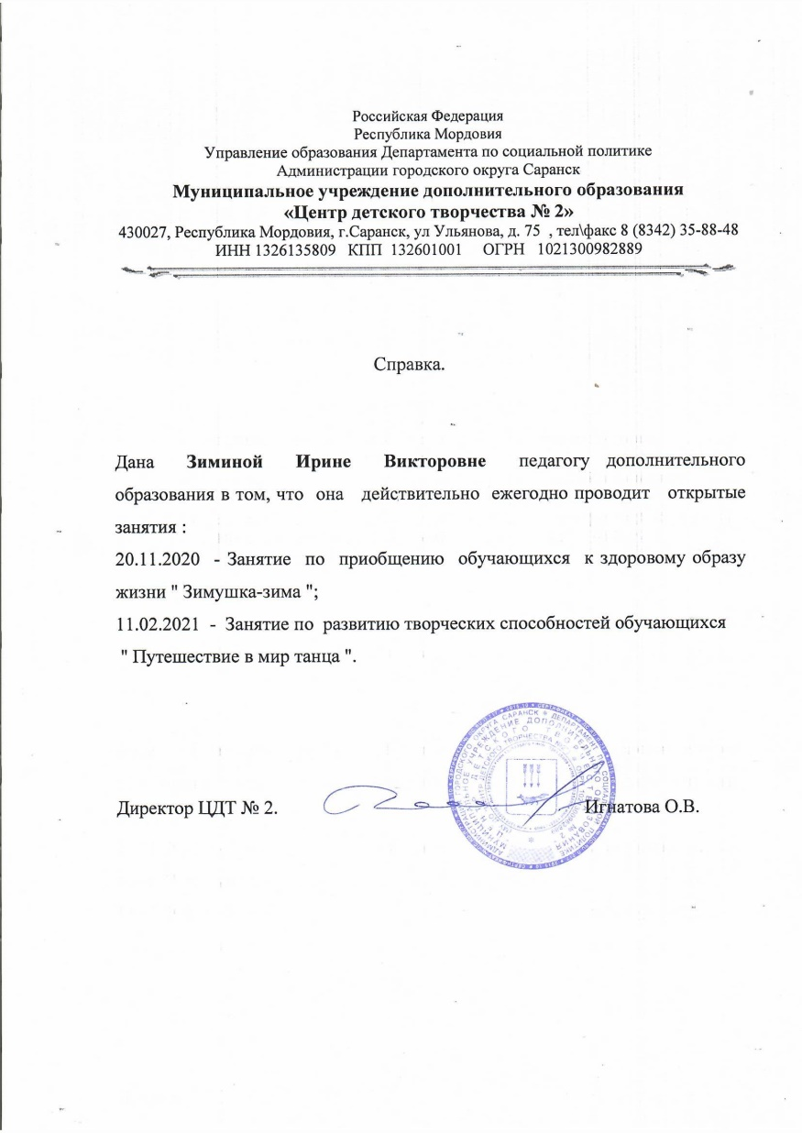
Проведение мастер-классов и открытых мероприятий

Slide 24
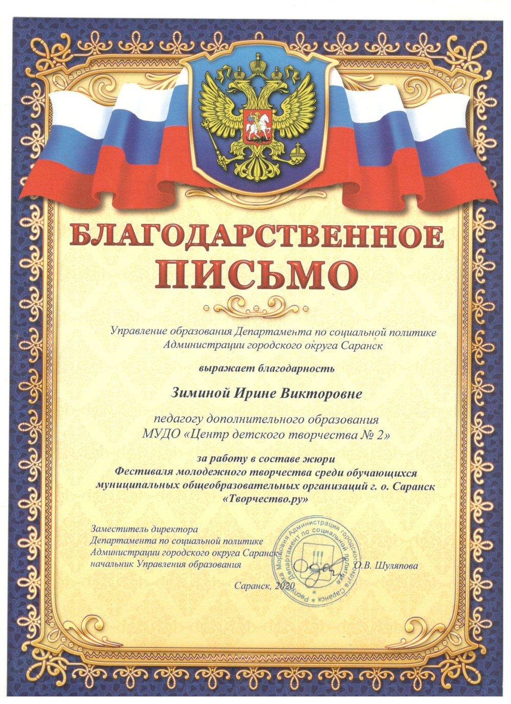
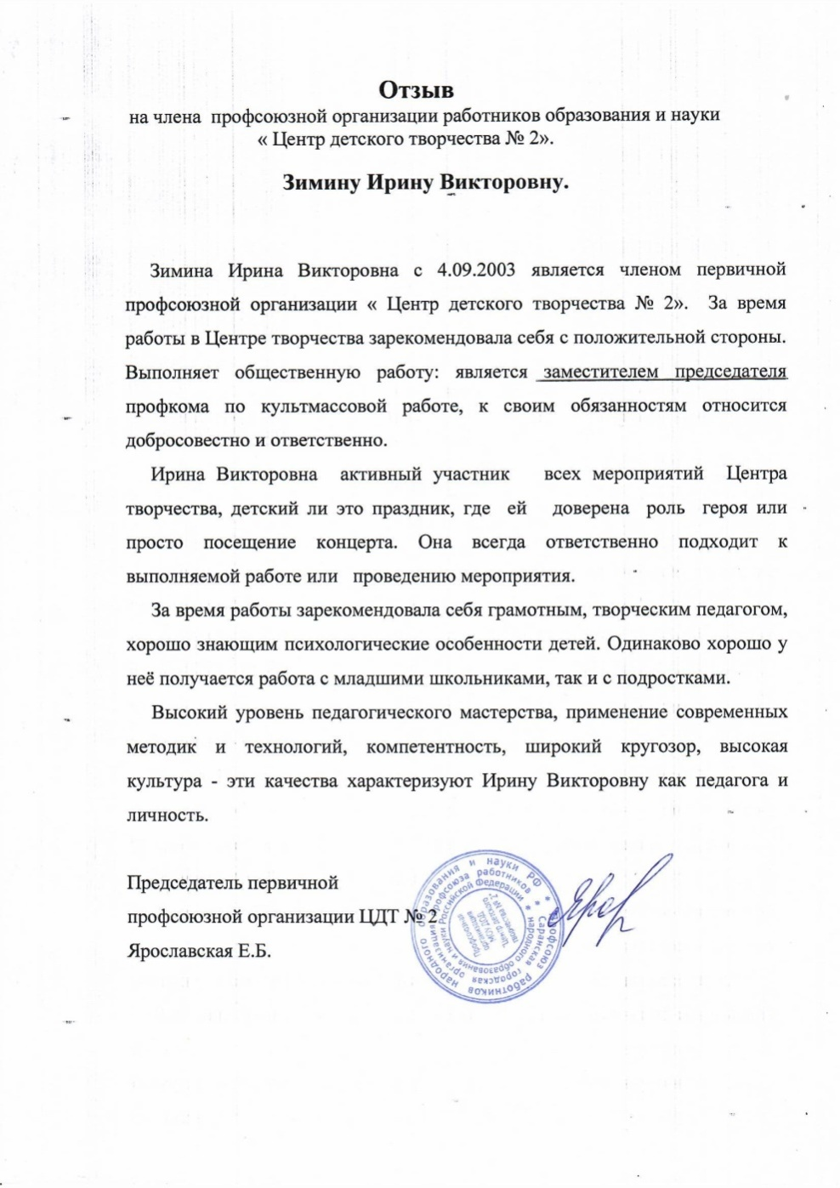
Общественно-педагогическая активность педагога

Slide 25
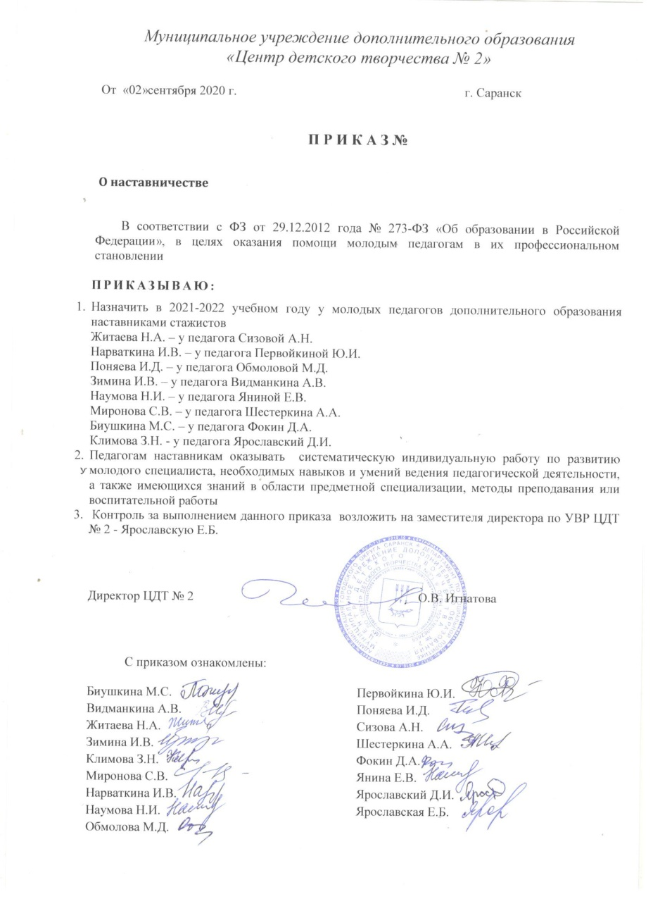
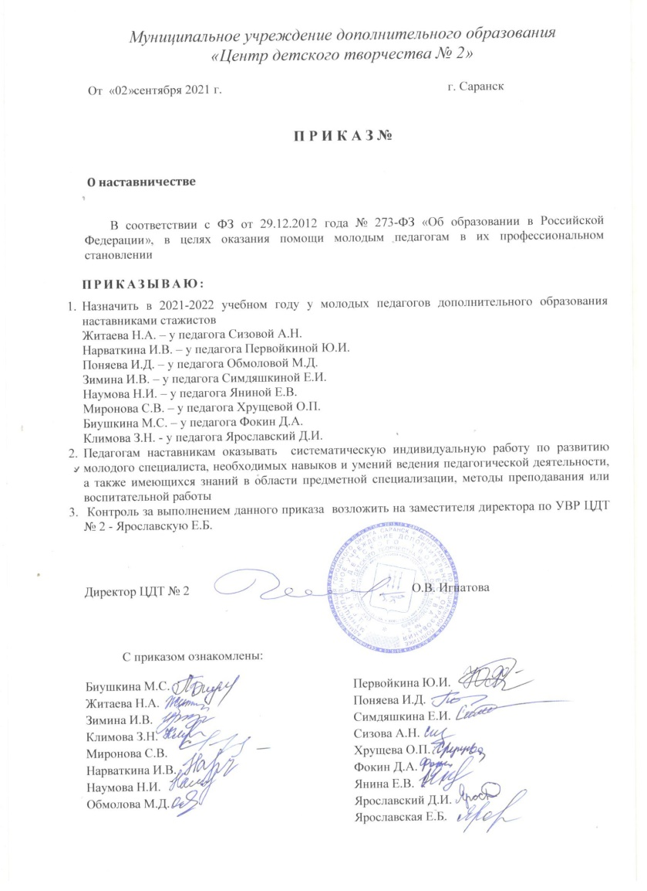
Наставничество

Slide 26
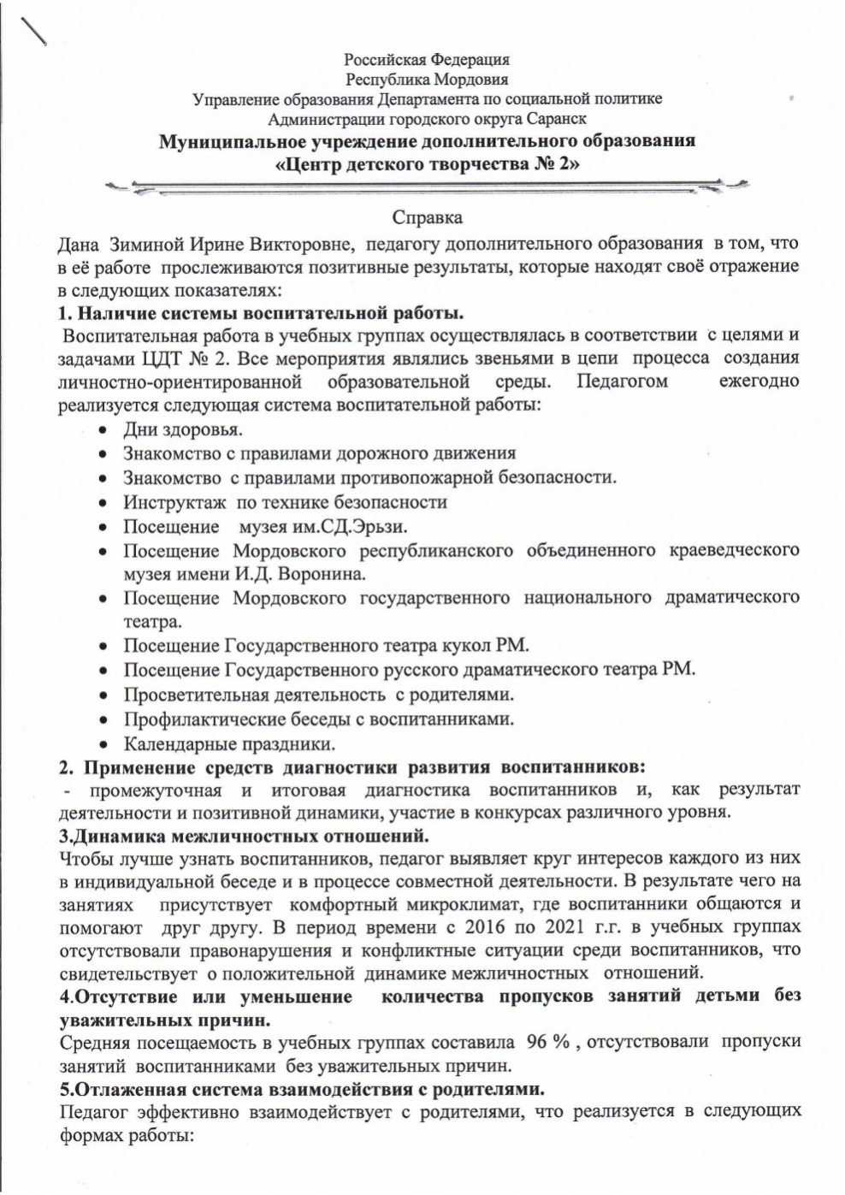
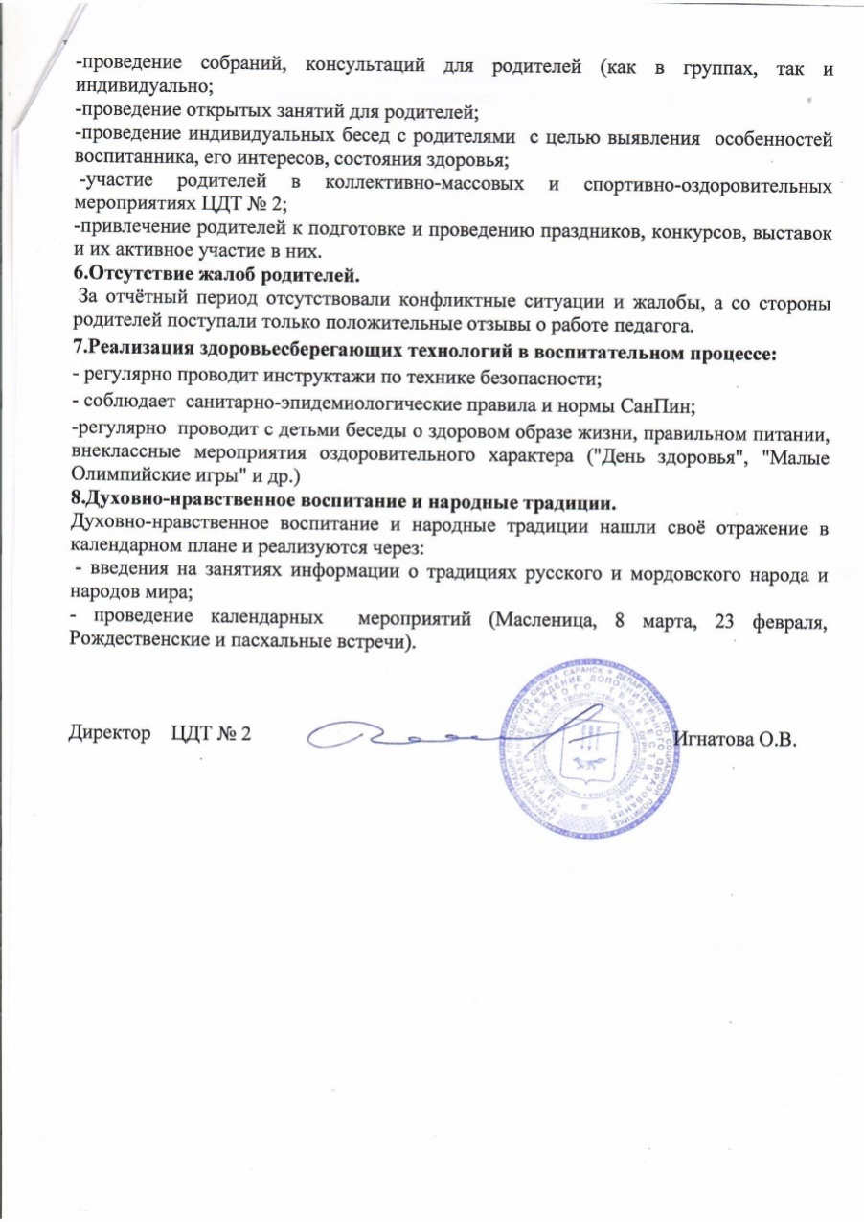
Позитивные результаты работы с детьми

Slide 27
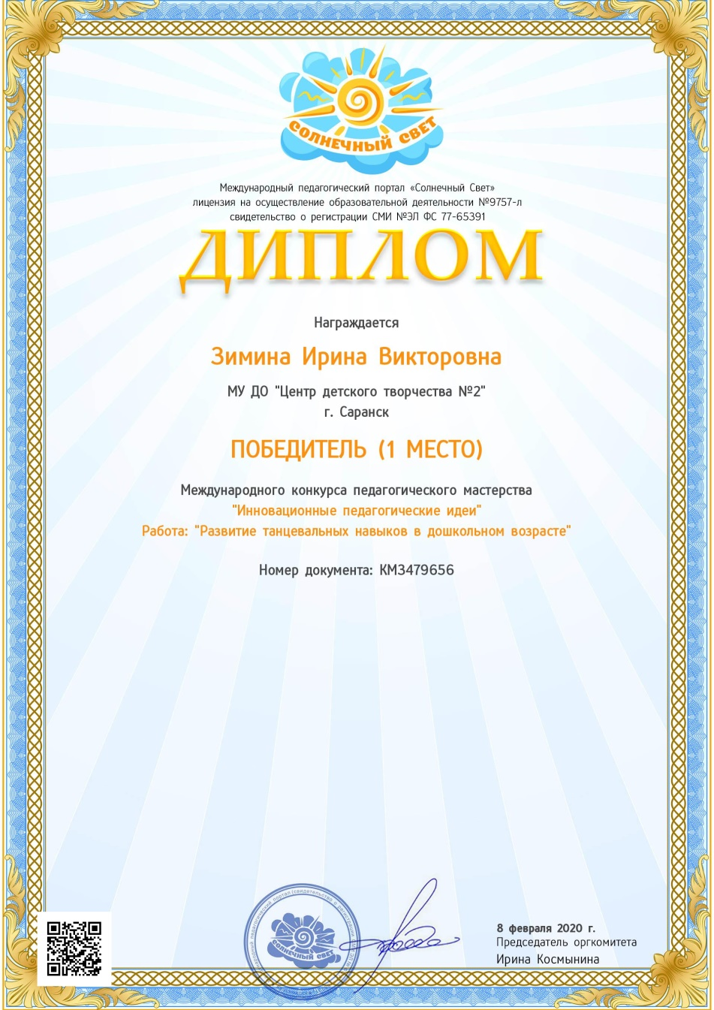
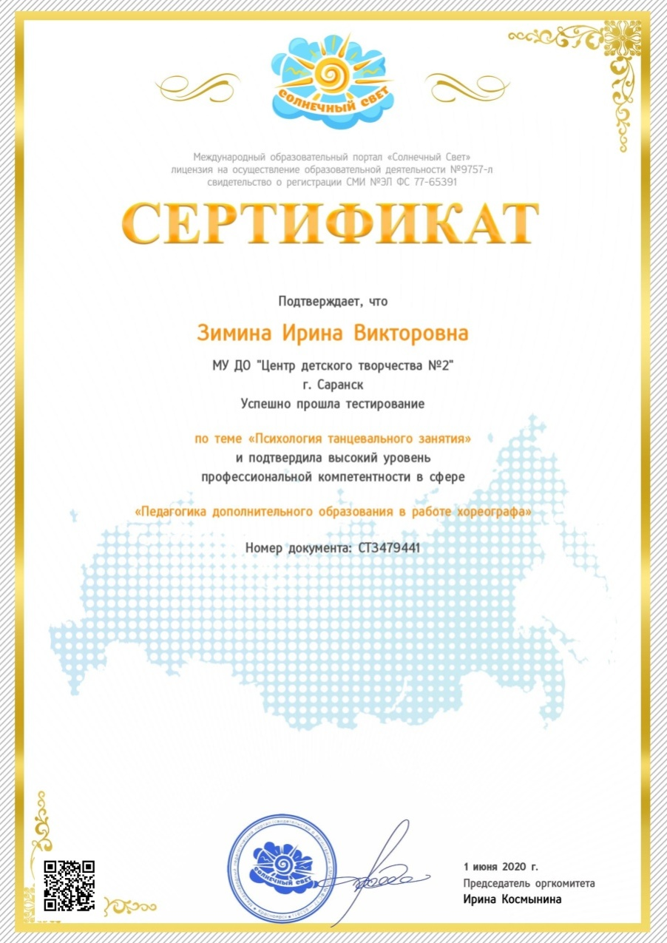
Участие педагога в профессиональных конкурсах

Slide 28
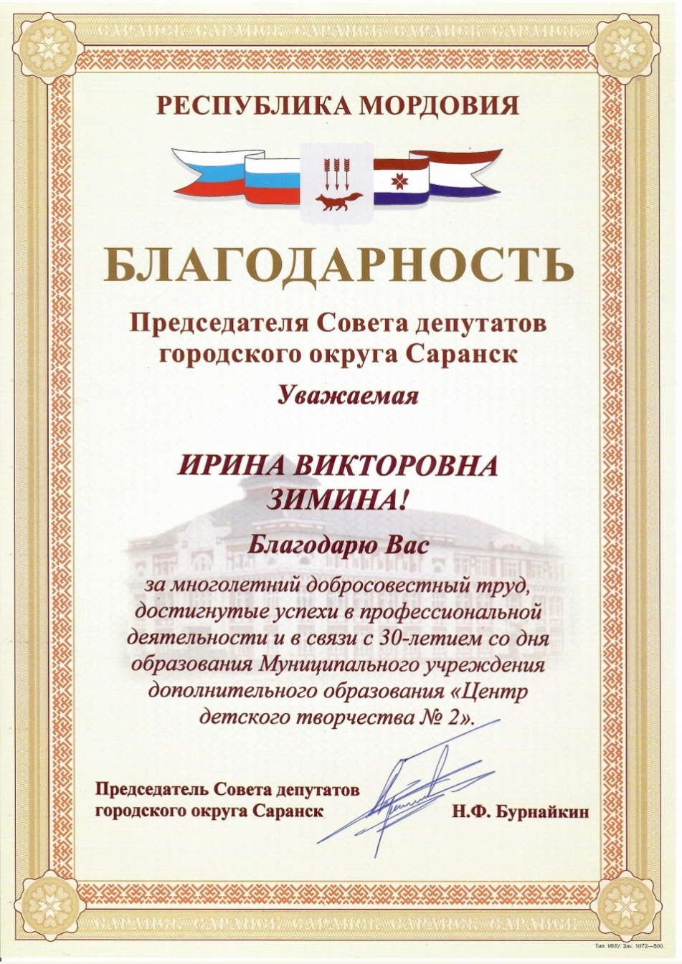
Награды и поощрения в межаттестационный период

Slide 30
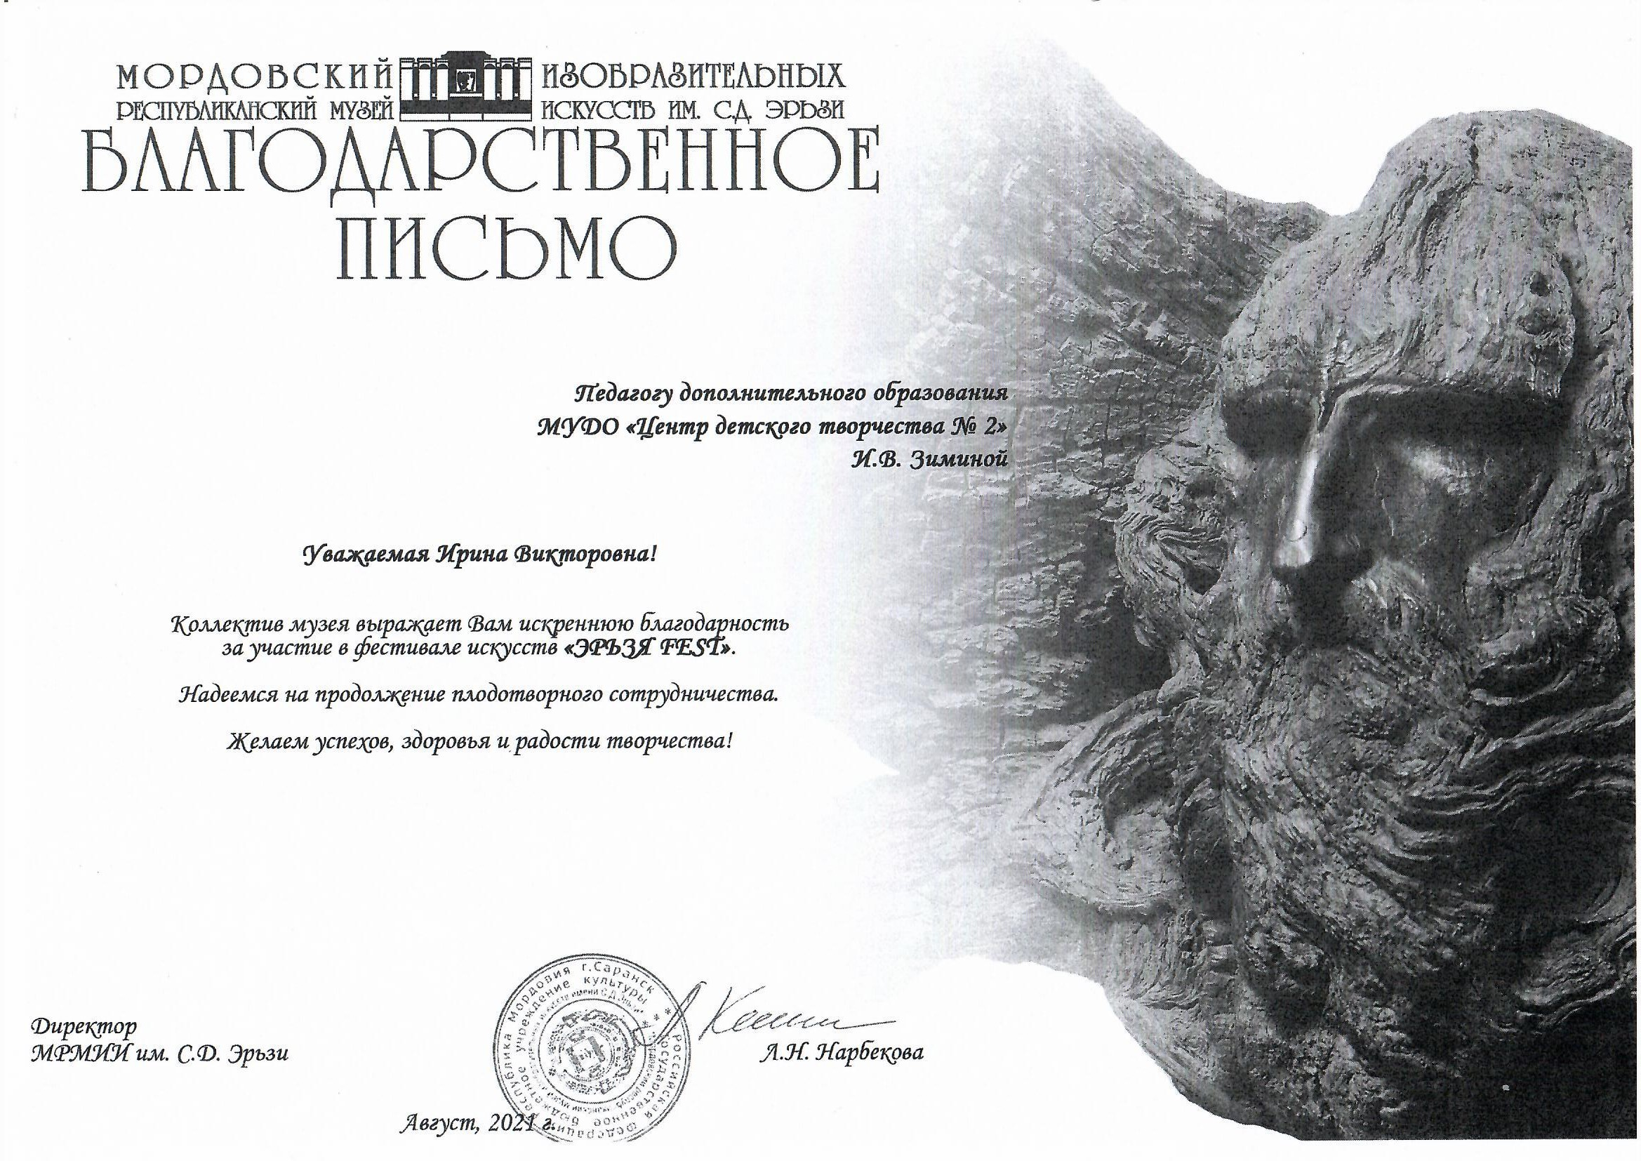

Slide 31
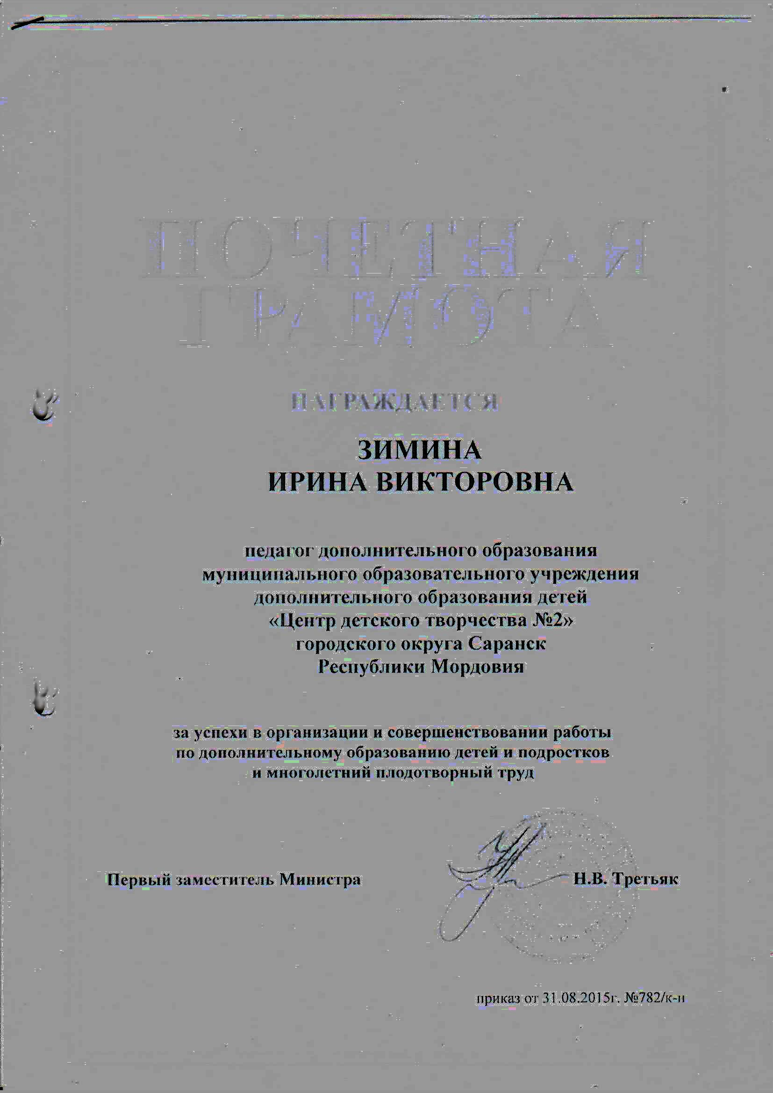
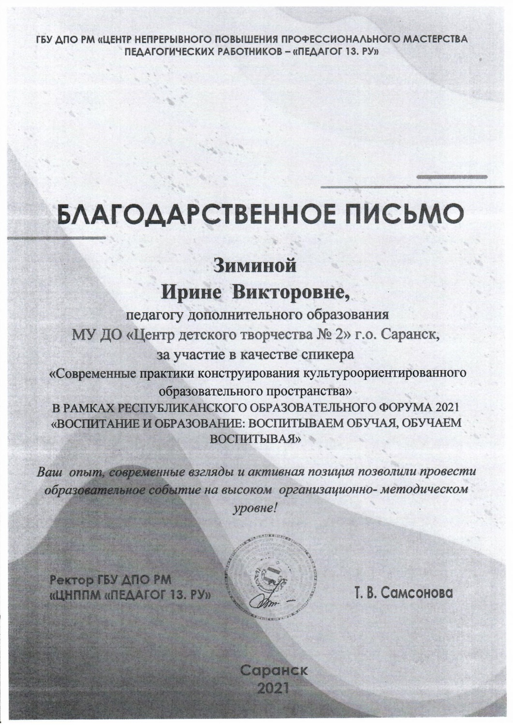

Slide 32
Наличие собственного инновационного педагогического опыта
Обобщение педагогического опыта представлены на официальном сайте МУ ДО «Центр детского творчества № 2» г.о.Саранск : https://cdt2sar.schoolrm.ru

